Slide 1

Алгоритми сортування
Алгоритм сортування бульбашкою
Матеріал взятий з сайту

Slide 2
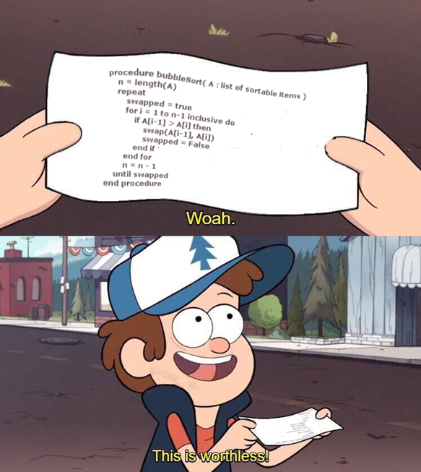
Для молодих програмістів дуже часто серйозним викликом стає правильний пошук ефективного алгоритму сортування, бо від цього залежить складність, швидкість та ефективність програми.
Існують навіть меми на цю тему:
Щоб було легше розібратися розглянемо, які існують основні способи сортування і як вони реалізуються.
Сортування — це навичка, якою повинен володіти кожен програміст, бо це значно покращує пошук елемента. Особливо, коли маєш справу з великими даними, а це буде відбуватися постійно, доводиться часто сортувати їх за якимось критерієм. Отже, сортування широко використовується в програмуванні.

Slide 3

Сортування даних
Сортування даних – це розташування елементів даних у певному порядку.
Дані, які ми зберігаємо або редагуємо чи шукаємо, можуть перебувати у безладному стані. І тоді виникає необхідність упорядкувати дані перш ніж їх можна буде ефективно використовувати.
Працюючи з даними, сортування є одне з найважливіших завдань. Для цього було створено багато алгоритмів сортування для організації даних.
Іноді це зробити досить просто, наприклад, коли потрібно відсортувати список прізвищ по алфавіту, або обрати товари від найдешевшого до найдорожчого.

Slide 4

Приклади використання сортування на практиці

Slide 5
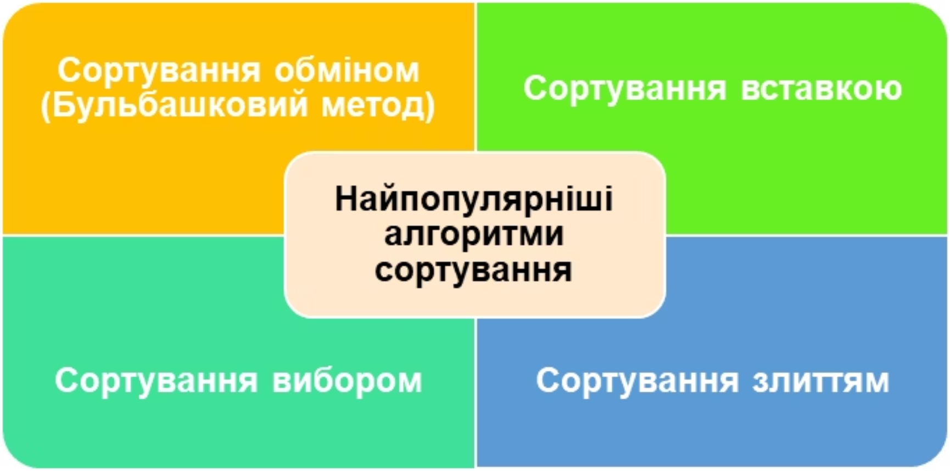
Але іноді це завдання стає більш складним і на цьому етапі розробник стикається з проблемою вибору алгоритму сортування.
Правильно обраний алгоритм може значно швидше покращити процес пошуку і сортування даних, що своєю чергою, при роботі з великим обсягом інформації є вкрай важливою для функціональних продуктів та оптимізації часу роботи.
Існує безліч методів сортування даних, деякі з них краще за інші, деякі більш ефективні для конкретних цілей. Залежно від методу структур даних, що використовуються, можна використовувати різні методи сортування.

Slide 6

На цьому уроці розглянемо метод сортування бульбашкою - один з найпростіших для розуміння методів сортування даних.
Сортування обміном або метод «бульбашки»
Сортування бульбашкою - це метод сортування масивів і списків шляхом послідовного порівняння та обміну сусідніх елементів, тобто кожної ітерації порівнюємо елементи попарно. При необхідності елементи змінюються місцями, щоб більший елемент відправився у кінець списку.
Цей вид сортування вивчають на початку знайомства з алгоритмами сортування, оскільки він дуже просто демонструє саму концепцію сортування.

Slide 7

Сортування обміном або метод «бульбашки»
У процесі виконання даного алгоритму елементи з більшими значеннями виявляються наприкінці списку, а елементи з меншими значеннями поступово переміщуються до початку списку. Тобто, образно кажучи, важкі елементи «падають на дно», а легші повільно «спливають вгору» подібно до бульбашок повітря. При цьому спочатку сортування відсортованим стає кінець списку, а не його початок.
У сортуванні методом бульбашки кількість ітерацій (проходів) зовнішнього циклу визначається довжиною списку (кількістю його елементів) мінус один, оскільки коли другий елемент стає на своє місце, то перший вже однозначно мінімальний і не вимагає сортування.

Slide 8

Розглянемо даний алгоритм на конкретному прикладі
Постановка задачі
Нехай у нас є список із п'яти елементів [6, 12, 4, 3, 8], значить кількість ітерацій даного списку буде дорівнювати 4.
Відсортуємо цей список за зростанням елементів.
Теоретичне пояснення розв'язку задачі
Алгоритм виконання:
Почнемо із порівняння перших двох елементів списку. Якщо перший елемент більший за другий, ми змінюємо їх місцями. Якщо вони вже у потрібному порядку, ми залишаємо їх як є.
Потім ми переходимо до наступної пари елементів, порівнюємо їх значення та міняємо місцями
за потреби.
Цей процес продовжується до останньої пари елементів у списку.

Slide 9
Пройдемося по кожній ітерації даного списку:
Перша ітерація
При першій ітерації зовнішнього циклу число 12 переміститься в кінець списку. Кількість ітерацій (перевірок) внутрішнього циклу залежить від номера ітерації зовнішнього циклу, оскільки кінець списку вже відсортовано, і виконувати прохід цим елементам сенсу немає. Значить для цього потрібно 4 порівняння у внутрішньому циклі:
Порівнюємо перші два елементи списку [6, 12, 4, 3, 8], 6> 12? Ні. Залишаємо елементи на місці. Результат: [6, 12, 4, 3, 8]
Порівнюємо тепер наступні два елементи списку [6, 12, 4, 3, 8], 12 > 4? Так. Міняємо місцями. Результат: [6, 4, 12, 3, 8]
Порівнюємо далі наступні два елементи списку [6, 4, 12, 3, 8], 12 > 3? Так. Міняємо місцями. Результат: [6, 4, 3, 12, 8]
Порівнюємо останні два елементи списку [6, 4, 3, 12, 8], 12 > 8? Так. Міняємо місцями.
Результатом першої ітерації буде оновлений список: [6, 4, 3, 8, 12]

Slide 10
Друга ітерація
Під час другої ітерації зовнішнього циклу число 8 переміститься на передостаннє місце.
Для цього потрібно 3 порівняння:
Порівнюємо перші два елементи списку [6, 4, 3, 8, 12], 6> 4? Так. Міняємо місцями. Результат: [4, 6, 3, 8, 12]
Порівнюємо наступні два елементи списку [4, 6, 3, 8, 12], 6> 3? Так. Міняємо місцями. Результат: [4, 3, 6, 8, 12]
Порівнюємо наступні два елементи списку [4, 3, 6, 8, 12], 6> 8? Ні. Залишаємо елементи на місці.
Результатом другої ітерації буде оновлений список: [4, 3, 6, 8, 12]

Slide 11
Третя та четверта ітерації
На третій ітерації зовнішнього циклу виключаються два останні елементи. Кількість ітерацій внутрішнього циклу дорівнює двом порівнянням:
Порівнюємо перші два елементи списку [4, 3, 6, 8, 12], 4> 3? Так. Міняємо місцями. Результат: [3, 4, 6, 8, 12]
Порівнюємо наступні два елементи списку [3, 4, 6, 8, 12], 4> 6? Ні. Залишаємо елементи на місці.
Результатом третьої ітерації буде: [3, 4, 6, 8, 12]
На четвертій ітерації зовнішнього циклу залишилося порівняти лише перші два елементи, тому кількість ітерацій внутрішнього циклу дорівнює одиниці:
Порівнюємо перші два елементи списку [3, 4, 6, 8, 12], 3> 4? Ні. Залишаємо елементи на місці.
Результатом є відсортований список за зростанням: [3, 4, 6, 8, 12]

Slide 12
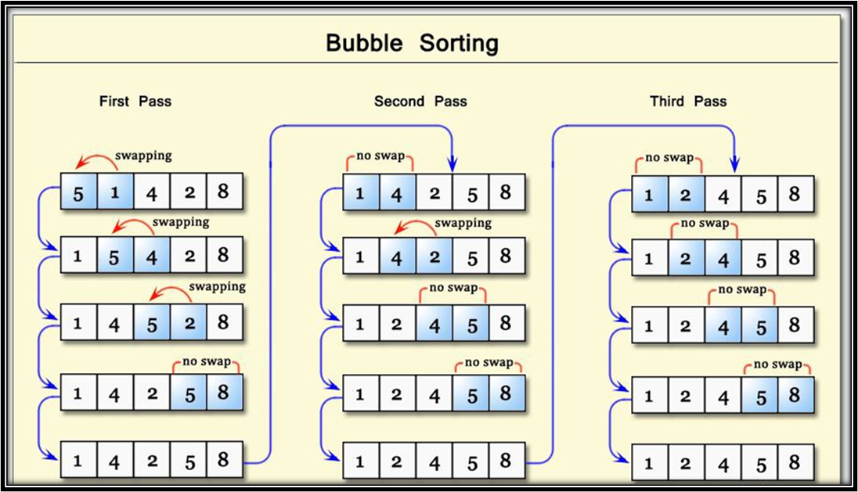

Slide 13

Практичне виконання розв’язку задачі:
За допомогою редактора коду Python наберіть програмний код, запропонований нижче та перевірте результат виконання програми.
Проаналізуйте та порівняйте два варіанти реалізації алгоритму сортування мовою програмування Python.
Зробіть висновок, який з цих двох варіантів програми вам був зрозумілішим.
За допомогою циклу for:
n = 5
a = [6,12,4,3,8]
print(a)
for i in range(n-1):
for j in range(n-i-1):
if a[j] > a[j+1]:
a[j], a[j+1] = a[j+1], a[j]
print(a)

Slide 14
Практичне виконання розв’язку задачі:
За допомогою циклу while:
n = 5
a = [6,12,4,3,8]
print(a)
i = 0
while i < n - 1:
j = 0
while j < n - 1 - i:
if a[j] > a[j+1]:
a[j], a[j+1] = a[j+1], a[j]
j += 1
i += 1
print(a)
Додаткове самостійне завдання: зробити можливість вводу елементів масиву з використанням функції input ( )

Slide 15

Висновок
Таким чином, можна сказати, що це є достатньо простий алгоритм сортування, який полягає в циклічних проходах по списку або масиву до тих пір, поки елементами не будуть впорядковані.

